Slide 1
Domaća zadaća iz predmeta
“Teorija informacije” ak. godina 2014./2015.
Zadatak 3.12. datum zadavanja zadatka: 10.12.2014.

Slide 2
Tekst zadatka
Dan je binarni kod K s kodnim riječima K = {0101, 1010, 1100}. Odredite sve kodne riječi koda K┴
(K┴ je dualni kod od koda K !).
Notes:
Teorija informacije je temeljna matematička teorija koja se bavi problemima komunikacije u
smislu prijenosa informacije iz jedne točke (izvor) u drugu (odredište), kao što to prikazuje Slika
1.1. Općenito, prijenos informacije želimo izvršiti:
• što brže,
• što točnije,
• uz što manje utrošene energije,
• usprkos neizbježnim smetnjama u sustavu prijenosa,
• te ponekad uz prikrivanje i zaštitu od zlouporabe.

Slide 3
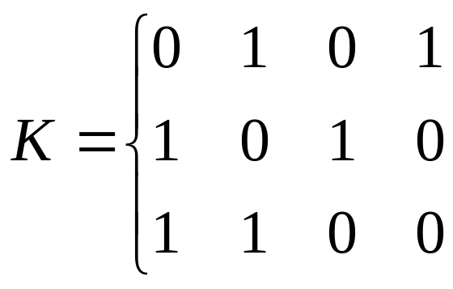
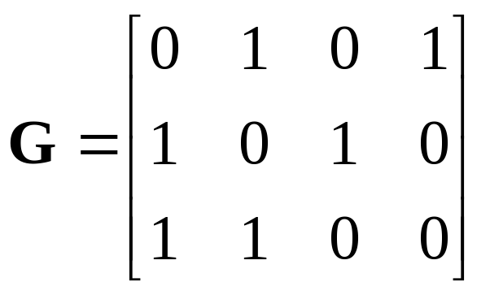
Postupak rješavanja
Generirajuću matricu G potrebno je svesti na standardni oblik: G = [ I_{k} | A ]
(u našem slučaju k = 3)
Notes:
Teorija informacije postavlja teoretske osnove za postizanje navedenih ciljeva time što daje
definiciju komunikacijskog sustava i mjere za količinu informacije koja protječe kroz taj sustav,
te izračunava teoretske granice učinkovitog kodiranja i prijenosa informacije. Konkretnije,
jezgreni teoremi daju nam granicu moguće kompresije informacije bez gubitaka, granicu brzine
prijenosa informacije kanalom sa ili bez smetnji, te ovisnost moguće brzine prijenosa informacije
o odnosu snaga signala i šuma u određenim uvjetima. Teorija informacije se u osnovi bavi
prijenosom informacije, no jasno je da kompresija podataka predstavlja važnu osnovu i za
pohranu, tj. spremanje podataka.
Premda teorija informacije u svojoj osnovi ne daje praktična rješenja za dostizanje granica koje
postavlja, postavljene teoretske osnove su neophodan i ključan korak prema praktičnom
rješavanju tih problema. Ova knjiga predstavlja uvod ne samo u jezgrena pitanja teorije
informacije, nego i u područja koja na ovim osnovama rješavaju probleme komunikacije na
praktične načine, a to su prvenstveno učinkovito kodiranje podataka (kompresija), te zaštitno
kodiranje podataka (ispravljanje pogrešaka nastalih zbog smetnji).

Slide 4
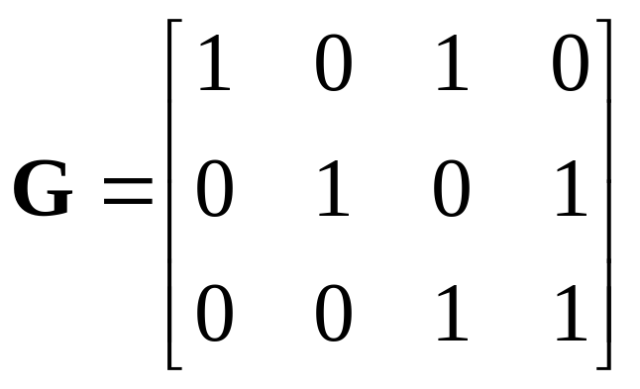
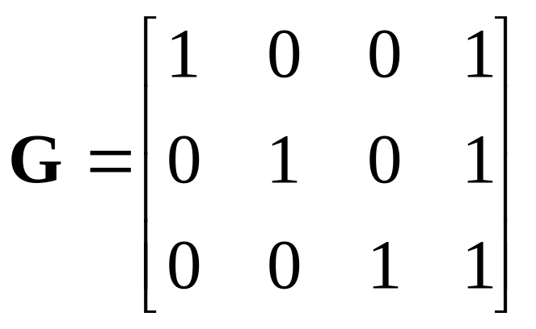
Postupak rješavanja
Zamjenom 1. i 4. te 2. i 3. stupca te konačno dodavanjem 3.retka 1. retku dobivamo:
Notes:
Teorija informacije postavlja teoretske osnove za postizanje navedenih ciljeva time što daje
definiciju komunikacijskog sustava i mjere za količinu informacije koja protječe kroz taj sustav,
te izračunava teoretske granice učinkovitog kodiranja i prijenosa informacije. Konkretnije,
jezgreni teoremi daju nam granicu moguće kompresije informacije bez gubitaka, granicu brzine
prijenosa informacije kanalom sa ili bez smetnji, te ovisnost moguće brzine prijenosa informacije
o odnosu snaga signala i šuma u određenim uvjetima. Teorija informacije se u osnovi bavi
prijenosom informacije, no jasno je da kompresija podataka predstavlja važnu osnovu i za
pohranu, tj. spremanje podataka.
Premda teorija informacije u svojoj osnovi ne daje praktična rješenja za dostizanje granica koje
postavlja, postavljene teoretske osnove su neophodan i ključan korak prema praktičnom
rješavanju tih problema. Ova knjiga predstavlja uvod ne samo u jezgrena pitanja teorije
informacije, nego i u područja koja na ovim osnovama rješavaju probleme komunikacije na
praktične načine, a to su prvenstveno učinkovito kodiranje podataka (kompresija), te zaštitno
kodiranje podataka (ispravljanje pogrešaka nastalih zbog smetnji).

Slide 5
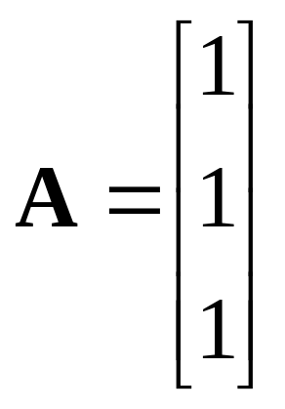
Postupak rješavanja
Iz standardnog oblika generirajuće matrice G iščitavamo matricu A:
Notes:
Teorija informacije postavlja teoretske osnove za postizanje navedenih ciljeva time što daje
definiciju komunikacijskog sustava i mjere za količinu informacije koja protječe kroz taj sustav,
te izračunava teoretske granice učinkovitog kodiranja i prijenosa informacije. Konkretnije,
jezgreni teoremi daju nam granicu moguće kompresije informacije bez gubitaka, granicu brzine
prijenosa informacije kanalom sa ili bez smetnji, te ovisnost moguće brzine prijenosa informacije
o odnosu snaga signala i šuma u određenim uvjetima. Teorija informacije se u osnovi bavi
prijenosom informacije, no jasno je da kompresija podataka predstavlja važnu osnovu i za
pohranu, tj. spremanje podataka.
Premda teorija informacije u svojoj osnovi ne daje praktična rješenja za dostizanje granica koje
postavlja, postavljene teoretske osnove su neophodan i ključan korak prema praktičnom
rješavanju tih problema. Ova knjiga predstavlja uvod ne samo u jezgrena pitanja teorije
informacije, nego i u područja koja na ovim osnovama rješavaju probleme komunikacije na
praktične načine, a to su prvenstveno učinkovito kodiranje podataka (kompresija), te zaštitno
kodiranje podataka (ispravljanje pogrešaka nastalih zbog smetnji).

Slide 6
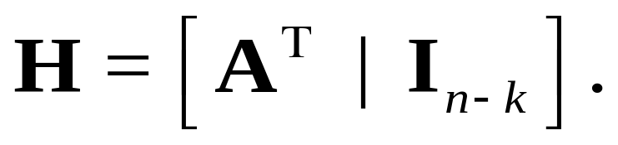
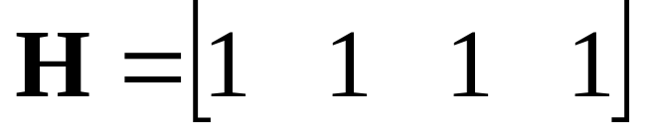
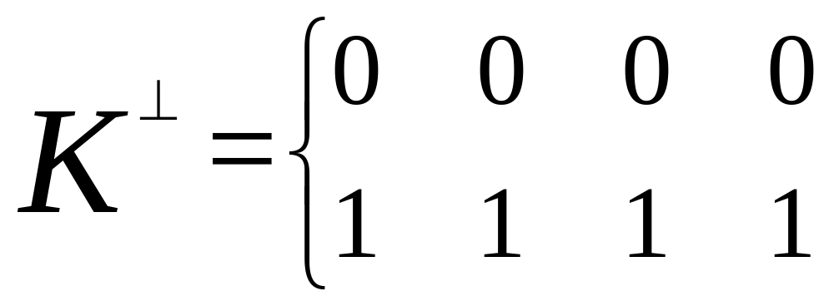
Postupak rješavanja
Generirajuću matricu dobivamo na sljedeći način:
Množenjem redaka matrice H s 0 i 1 i njihovom linearnom kombinacijom (u našem slučaju množenjem retka H s 0 i 1) dobivamo K┴:
Notes:
Teorija informacije postavlja teoretske osnove za postizanje navedenih ciljeva time što daje
definiciju komunikacijskog sustava i mjere za količinu informacije koja protječe kroz taj sustav,
te izračunava teoretske granice učinkovitog kodiranja i prijenosa informacije. Konkretnije,
jezgreni teoremi daju nam granicu moguće kompresije informacije bez gubitaka, granicu brzine
prijenosa informacije kanalom sa ili bez smetnji, te ovisnost moguće brzine prijenosa informacije
o odnosu snaga signala i šuma u određenim uvjetima. Teorija informacije se u osnovi bavi
prijenosom informacije, no jasno je da kompresija podataka predstavlja važnu osnovu i za
pohranu, tj. spremanje podataka.
Premda teorija informacije u svojoj osnovi ne daje praktična rješenja za dostizanje granica koje
postavlja, postavljene teoretske osnove su neophodan i ključan korak prema praktičnom
rješavanju tih problema. Ova knjiga predstavlja uvod ne samo u jezgrena pitanja teorije
informacije, nego i u područja koja na ovim osnovama rješavaju probleme komunikacije na
praktične načine, a to su prvenstveno učinkovito kodiranje podataka (kompresija), te zaštitno
kodiranje podataka (ispravljanje pogrešaka nastalih zbog smetnji).

Slide 7
Konačno rješenje zadatka

